Slide 1
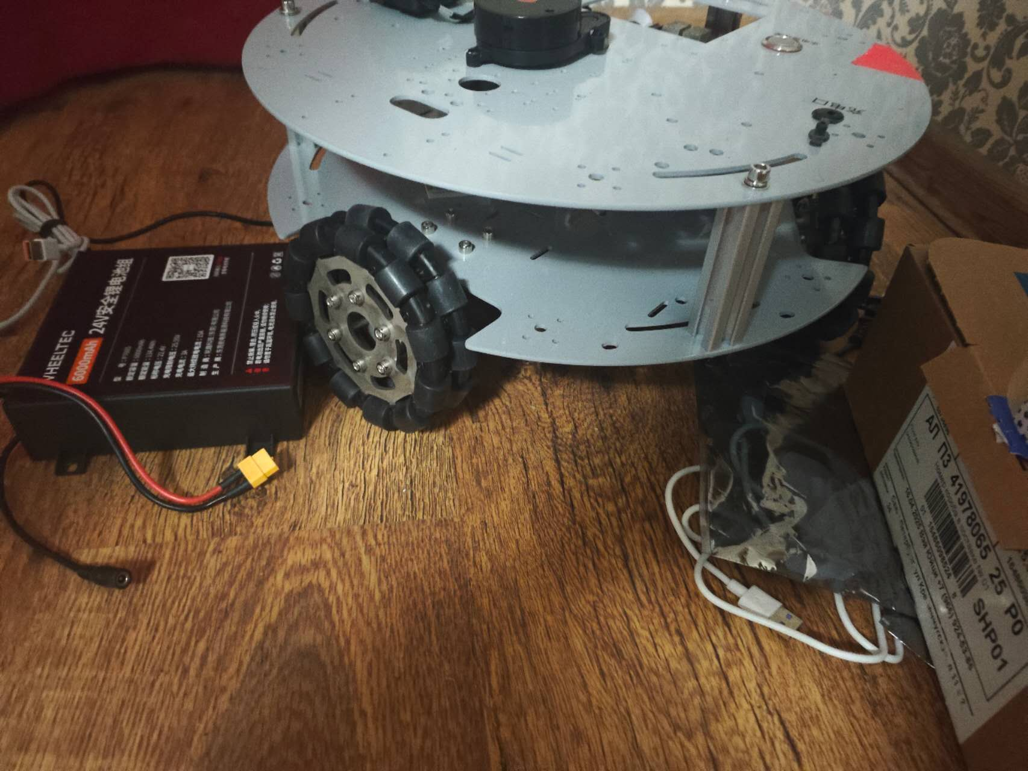
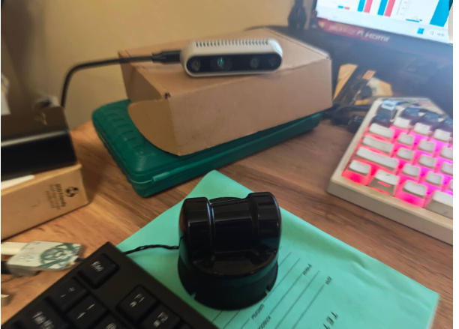
SLAM：同时估计位姿与地图
开放问题位于定位失效后的恢复闭环；动态地图清理是可检验的影响因素
激光 / 相机观测 + 轮速里程计
位姿估计 / Localization
扫描与地图匹配 → 机器人位置
1 检测：定位是否失效？
残差 / 不确定性 / 连续异常
已有实体硬件
位姿
用于建图
地图
约束定位
2 归因：为什么失效？
几何约束不足 / 地图失配
地图更新 / Mapping
位姿 + 观测 → 环境地图
3 恢复：怎样重新找回位置？
重定位 / 恢复观测 / 稳定结构
三轮全向底盘
二者联合估计 = SLAM
使用固定地图只定位 ≠ 同时建图
4 确认：是否持续正确？
独立真值评分 / 连续窗口
DUFOMap / BeautyMap → 地图质量
IR-MCL / AdaM-MCL → 观测与位姿假设
候选收窄：固定地图定位在观测恢复后，
如何减少错误收敛并确认恢复？
二维激光 + 深度相机
实体测试：待测；仿真另有独立 3D 激光版本

